Slide 1
BIL | TAJUK | TARIKH | SURATKHABAR
1. | SEKTOR PEMBINAAN CATAT NILAI KERJA RM46.5b SUKU PERTAMA | 14 MEI 2026 | BERITA HARIAN
2. | SUKAR DAPAT PINJAMAN PUNCA RUMAH MAMPU MILIK TAK TERJUAL | 20 MEI 2026 | BERITA HARIAN

Slide 2
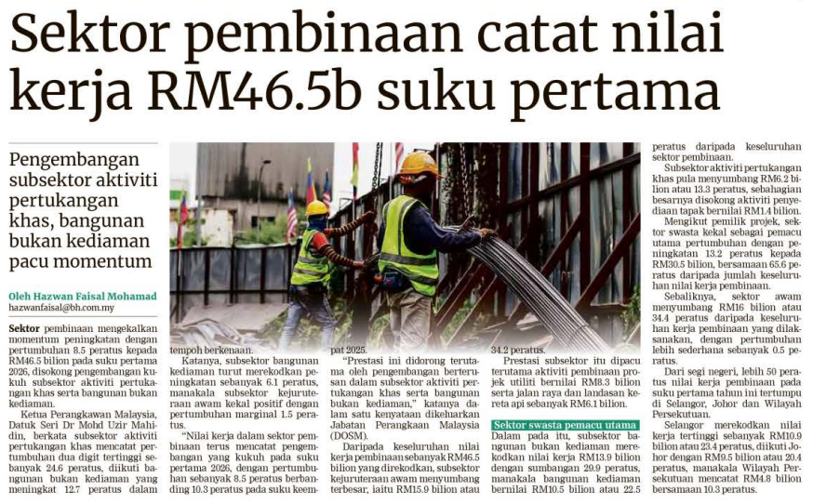
BERITA HARIAN
14 MEI 2026
BH|SEKTOR PEMBINAAN CATAT NILAI KERJA RM46.5b SUKU PERTAMA| MS 28

Slide 3
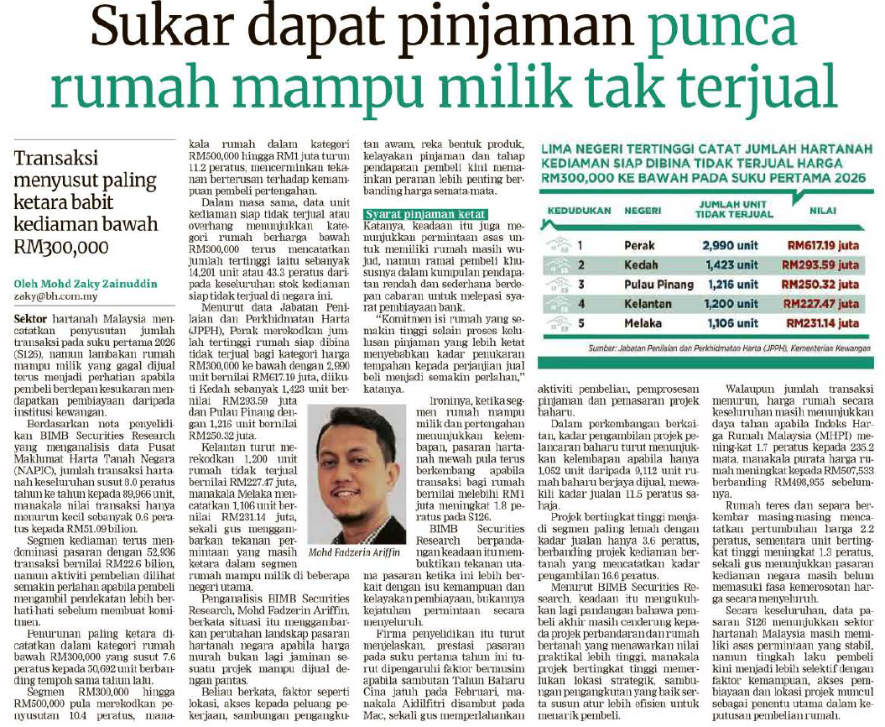
BERITA HARIAN
20 MEI 2026
BH|SUKAR DAPAT PINJAMAN PUNCA RUMAH MAMPU MILIK TAK TERJUAL| MS 23

